Slide 1
汇编语言程序设计
Assembly language programming
主讲：张海英
厦门大学信息学院软件工程系

Slide 2
课程介绍
专业基础课、选修课
配合“计算机组成原理”“微机原理及接口技术”“嵌入式系统原理与设计”等，帮助学生从软件角度理解计算机的工作原理；
为“操作系统”“编译原理”等提供必需的基础知识，也是自动控制等与硬件相关应该领域的程序设计基础；
一种低级（低层）语言的程序设计，是高级语言程序设计的扩展
为什么要学习汇编语言 - 知乎 https://www.zhihu.com/zvideo/1337377827834650624
编程语言发展史：汇编语言的出现和发展 - 知乎 https://zhuanlan.zhihu.com/p/644120207

Slide 3
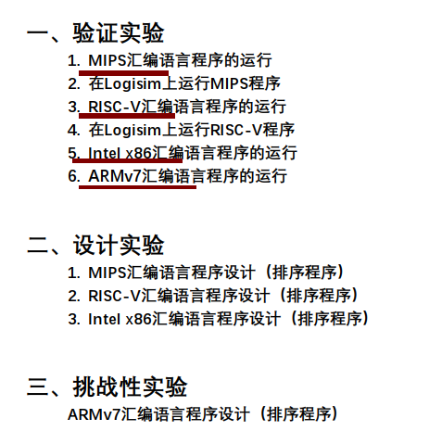
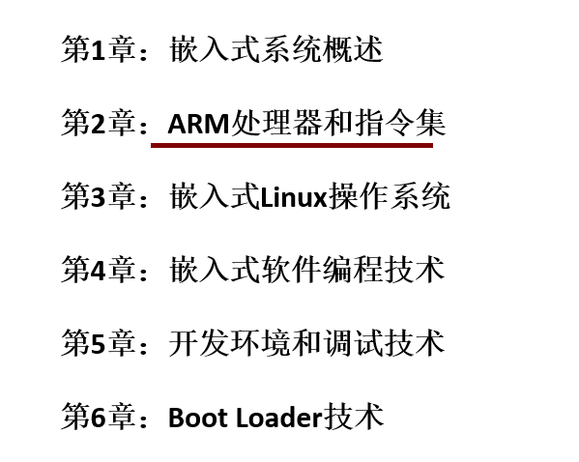
课程介绍
先修课
高级语言程序设计
计算机基础
后续课
计算机组成原理
嵌入式系统
实用操作系统
计算机体系结构
嵌入式系统相关
计算机组成原理实验相关

Slide 4
教学大纲
课程性质、目的与任务
“汇编语言程序设计”是继“高级语言程序设计”之后的又一门计算机语言程序设计课程，但讲解的是面向处理器的低级语言。该课程一方面加强学生的高级语言编程能力；另一方面配合“计算机组成原理”和“微机原理及接口技术”课程。从软件角度理解计算机的工作原理；同时，还作为自动控制等与硬件相关应用领域的程序设计基础，以及为“嵌入式系统”、“操作系统”、“编译原理”等课程提供基础知识。

Slide 5
教学大纲
教学基本要求
本课程以Intel80X86指令系统作为模型机，微软宏汇编程序MASM（ Microsoft Macro Assembler ）作为开发环境，介绍汇编语言的程序设计方法。课程要求学生系统地学习80X86指令系统，进一步理解计算机的工作原理；要求学生掌握汇编语言的源程序语句和格式，能够利用顺序，分支，循环和子程序等结构解决常规问题。本课程配有实践环节，要求学生具有阅读、编辑、汇编和调试汇编语言程序的能力。

Slide 6
教学大纲
教学目标
建立软件工程专业课程的基本知识框架，掌握计算机科学的基本知识及使用计算机技术进行工程实践的思想和方法；
培养学生用计算机解决实际问题的意识和初步能力，铺设深入学习其他专业课程的桥梁，为今后在计算机专业的学习、开发和应用实践打下坚实的基础。
思政目标
启发学生开发核心关键技术对于国家自主研发的重要性；
培养学生刻苦钻研解决国家在处理器芯片“卡脖子”的实际难题；
激发学生科技报国的家国情怀和使命担当。

Slide 7
教学进度
章节 | 主要内容 | 理论学时 分配 （17周，34学时）
1 | 第1章 汇编语言基础知识 包括：微机以及PC机系统的基本 软硬件组成、汇编语言的概念和应用特点、数据表达，8086的寄存器组和存储器组织，8086的寻址方式。 | 2
2 | 第2章 8086指令系统 包括：一些基本指令和堆栈工作原理、指令对标志的影响、符号扩展的含义、压缩和非压缩BCD的格式等。 | 4
3 | 第3章 汇编语言程序格式 包括：汇编语言语句格式、简化段定义源程序格式、常量表达、变量定义以及应用，变量、标号和逻辑段的属性。介绍汇编语言源程序的编辑、汇编、链接和调试的开发方法。 | 6
4 | 第4章：基本汇编语言程序设计 | 6
5 | 第5章：高级汇编语言程序设计 | 8
6 | 第6章：32位指令及编程（侧重ARM架构） | 4
7 | 第7章 汇编语言与C/C++的混合编程 | 4

Slide 8

教材
汇编语言程序设计（第5版） 钱晓捷 电子工业出版社，2018年
十二五 普通高等教育国家规划教材
采用汇编程序MASM 6.15
采用简化段定义源程序格式
强调对基本指令的理解和掌握
介绍汇编系统和伪指令的基本内容
新增32位指令、Windows编程
引出与Visual C++的混合编程
强调上机实践，要求熟练进行编程和调试

Slide 9
参考文献
钱晓捷 主编
16/32微机原理、汇编语言及接口技术教程
机械工业出版社，2011.11
王爽
汇编语言（第3版） 清华大学出版社 2017.10
沈美明
IBM PC 汇编语言程序设计（第2版）清华大学出版社 2001.8

Slide 10
考试要求
考试成绩（期末笔试） 40％
上机成绩（实验代码+实验报告） 40％
平时成绩（作业+出勤） 20％

Slide 11

联系方式
主讲教师：张海英
E-mail: zhang2002@xmu.edu.cn
Tel: 13275007831
助教：林凯桓 王楚璇
QQ课程群：

